Slide 1
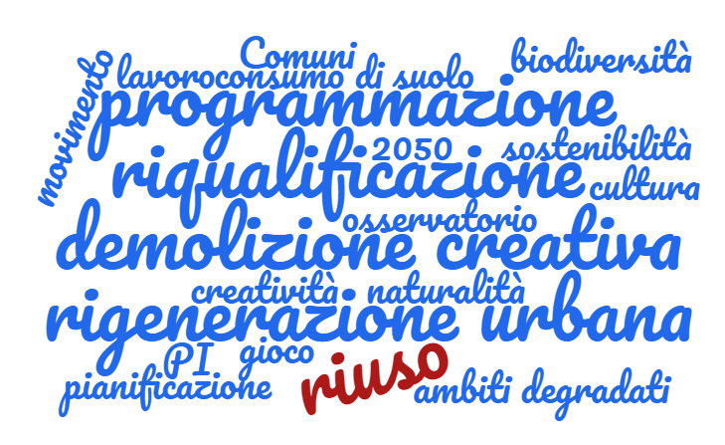

Slide 2
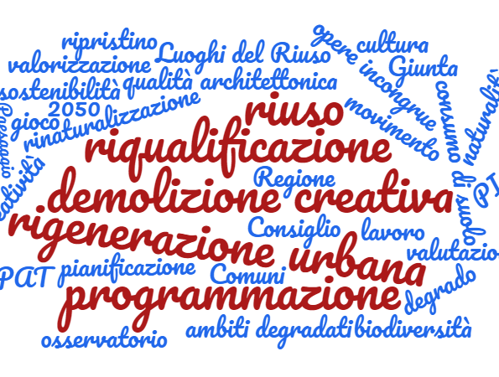
Riuso
L’art. 3, co. 3, lett. f) individua tra gli obiettivi della pianificazione territoriale: «incentivare il recupero, il riuso, la riqualificazione e la valorizzazione degli ambiti di urbanizzazione consolidata, favorendo usi appropriati e flessibili degli edifici e degli spazi pubblici e privati»
  Le destinazioni d’uso degli edifici si evolvono col mutare delle esigenze dell’economia e della società
  L’obiettivo è superare la rigidità della zonizzazione, per sfruttare al meglio il patrimonio edilizio esistente per tutta la sua vita utile

Slide 3
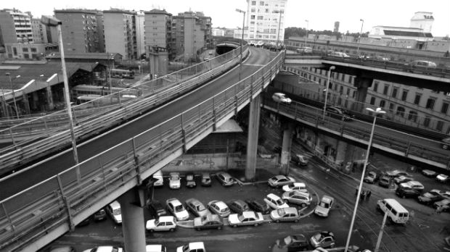
Roma - Tangenziale est

Slide 4
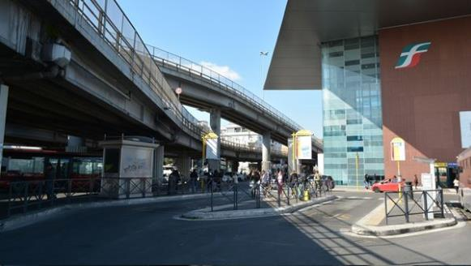
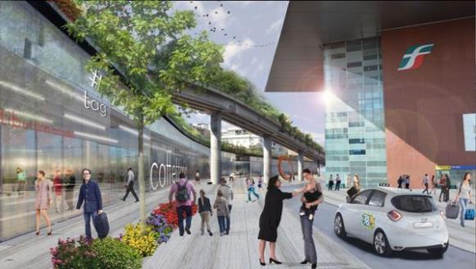
Roma - Tangenziale est

Slide 5
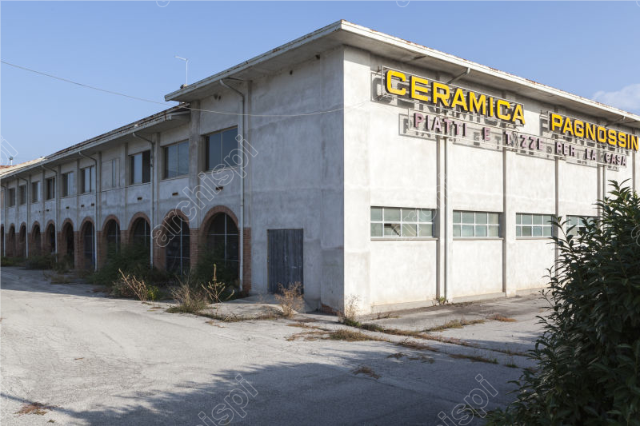
Quinto (TV) – Area «Pagnossin»

Slide 6
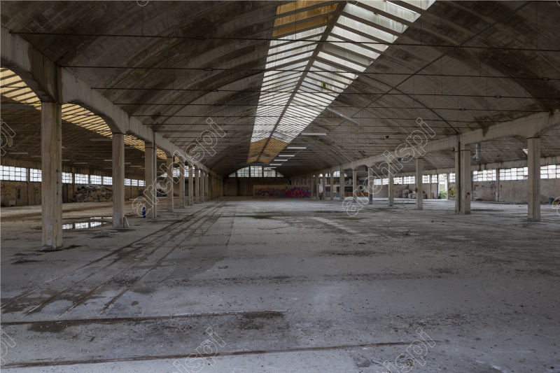
Quinto (TV) – Area «Pagnossin»

Slide 7
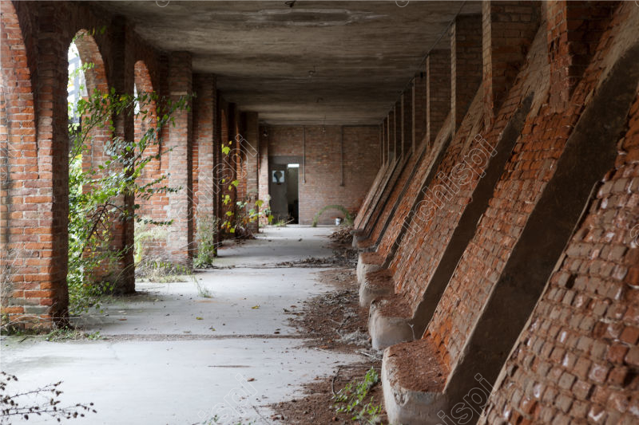
Quinto (TV) – Area «Pagnossin»

Slide 8
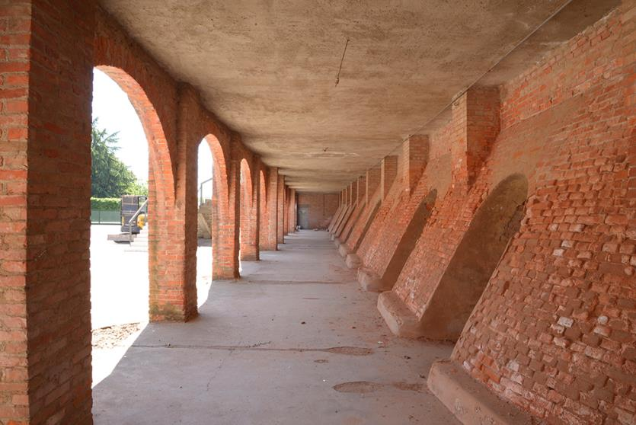
Quinto (TV) – Area «Pagnossin»

Slide 9
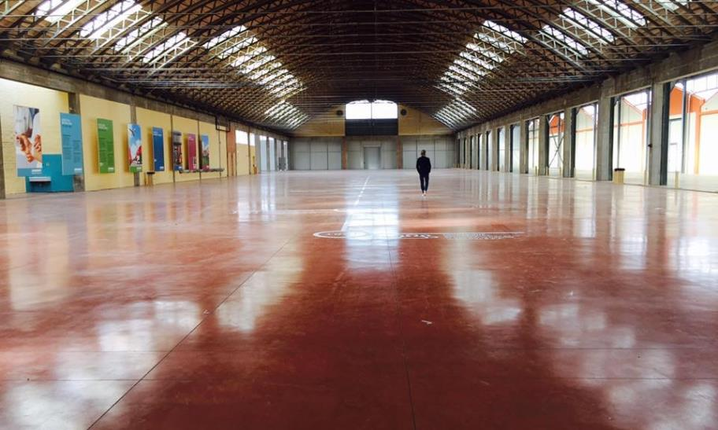
Quinto (TV) – Area «Pagnossin»

Slide 10
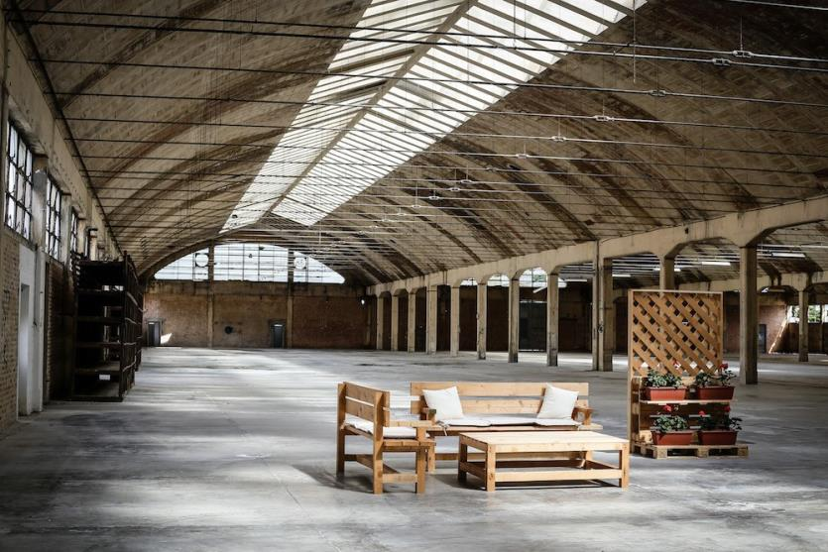
Quinto (TV) – Area «Pagnossin»

Slide 11
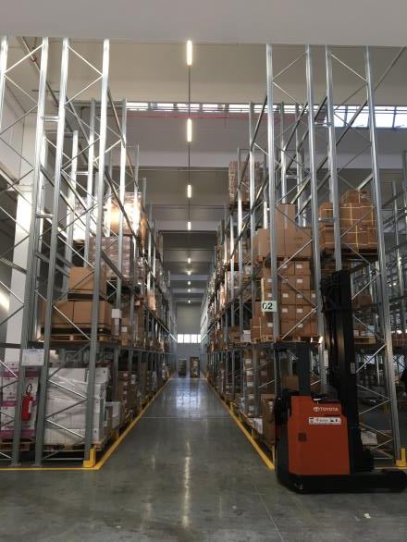
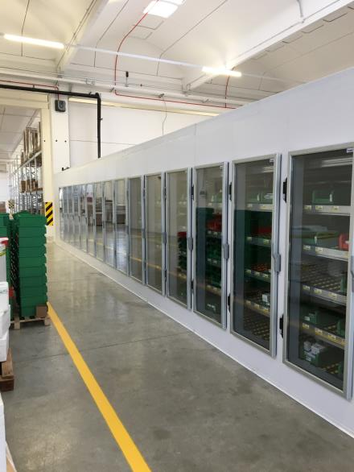
Quinto (TV) – Area «Pagnossin»

Slide 12
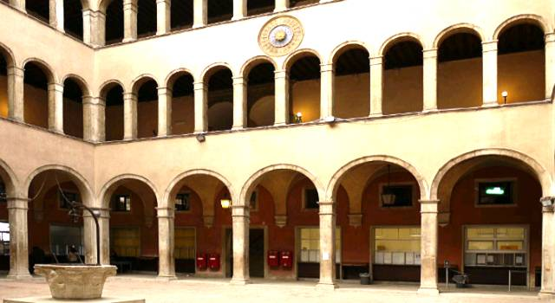
Venezia – Fondaco dei Tedeschi

Slide 13
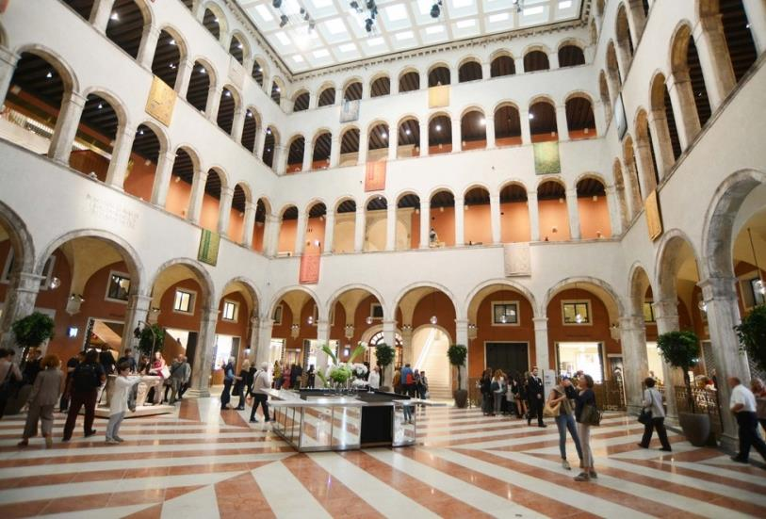
Venezia – Fondaco dei Tedeschi

Slide 14
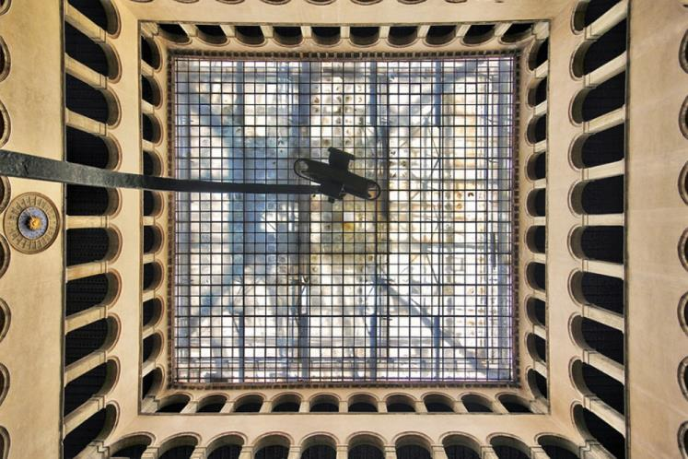
Venezia – Fondaco dei Tedeschi

Slide 15
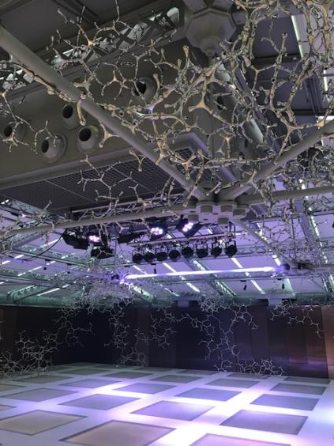
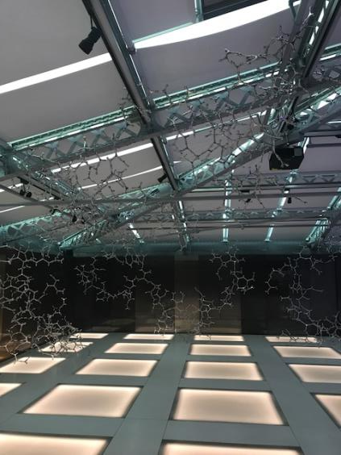
Venezia – Fondaco dei Tedeschi

Slide 16
Riuso temporaneo
L’art. 8 della legge favorisce la valorizzazione del patrimonio edilizio degradato o inutilizzato, attraverso il suo riuso «temporaneo» ed «estemporaneo»
  Superamento della rigidità della zonizzazione e della determinazione delle destinazioni d’uso
  Possibilità sfruttare il patrimonio edilizio inutilizzato per progetti di rilevanza sociale:
    Lavoro di prossimità, artigianato di servizio, negozi temporanei
    Creatività e cultura (mostre, eventi, teatri e laboratori)
    Gioco e movimento (parchi gioco diffusi, associazioni sportive)
    Natura urbana (orti sociali di prossimità, giardinaggio collettivo)

Slide 17
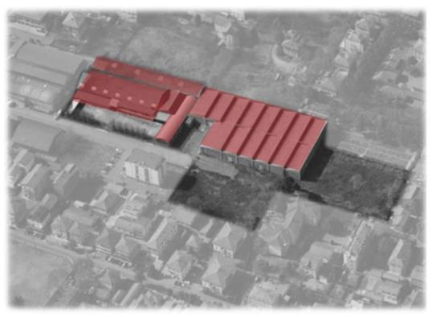
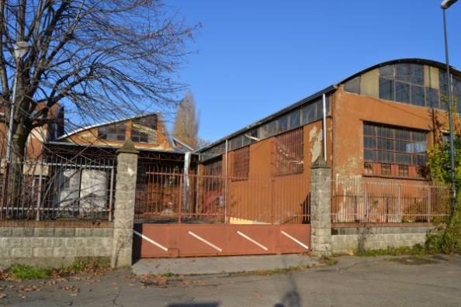
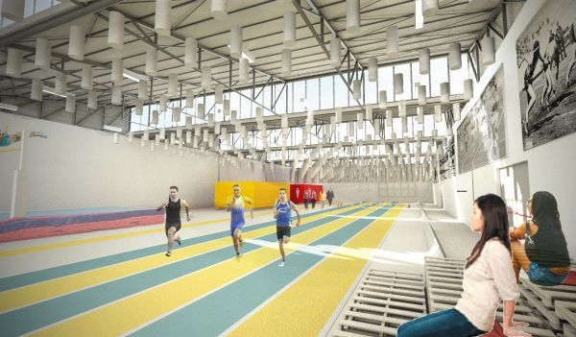
Reggio Emilia – «Via Gioia»

